Slide 1

Správa aktuality
Aktuality se na jednotlivých stránkách filtrují podle příznaku příslušnosti konkrétní aktuality k týmu. Lze tak nastavit, že se aktualita zobrazí pro 1-n týmů.
Na HomePage se Aktualita zobrazí vždy bez ohledu na příslušnost k týmu(ům).
Na stránce konkrétního týmu se Aktualita zobrazí pouze, pokud má nastavený zmíněný příznak příslušnosti k týmu.

Slide 2
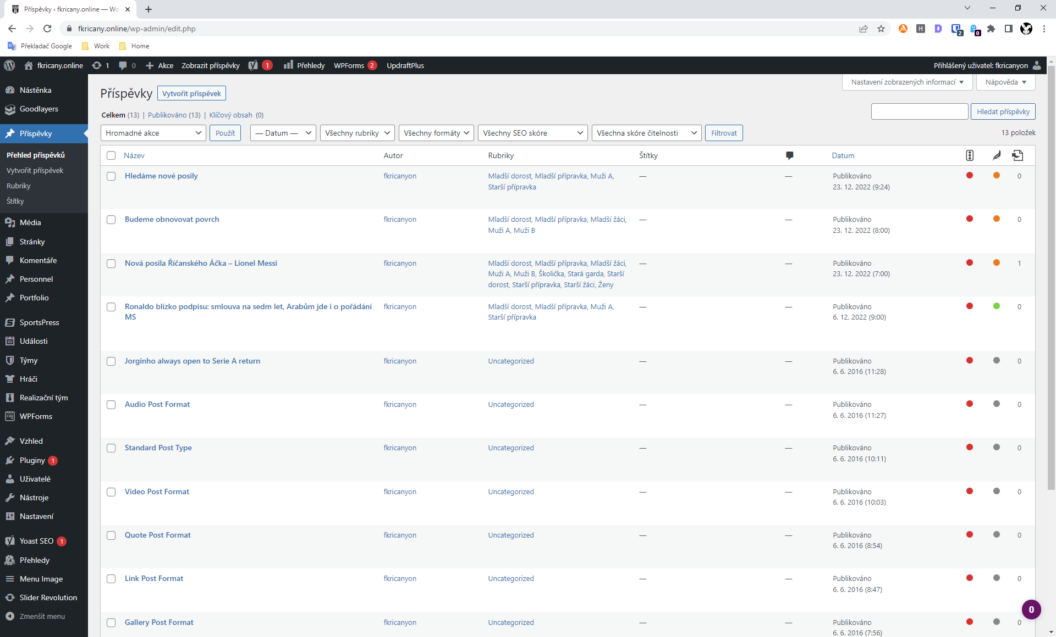
1. Po přihlášení klikněte v levém menu na volbu “Příspěvky”. (Příspěvek = Aktualita)

Slide 3
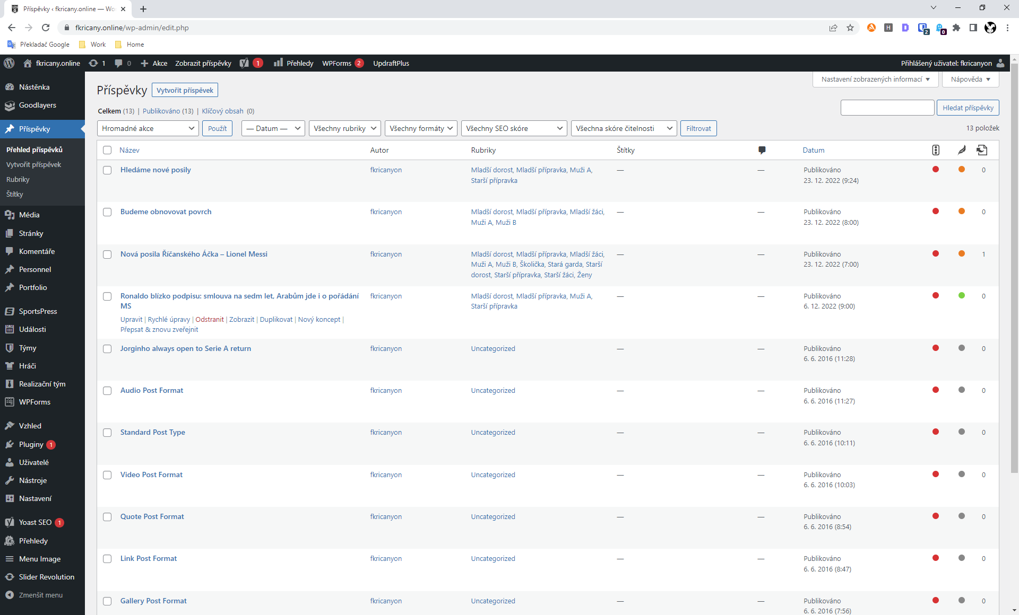
2. Volbou “Vytvořit příspěvek” založíte nový.
Rubrika zobrazuje přiřazení příspěvku k týmu (týmům):
Muži A
Muži B
Starší dorost
Mladší dorost
Starší žácí
Mladší žáci
Starší přípravka
Mladší přípravka
Školička
Stará garda
Ženy
Po najetí myši na název se opět zobrazí možnosti jak příspěvek upravit, smazat nebo vytvořit jeho duplikát pro jeho následnou snadnější úpravu.

Slide 4
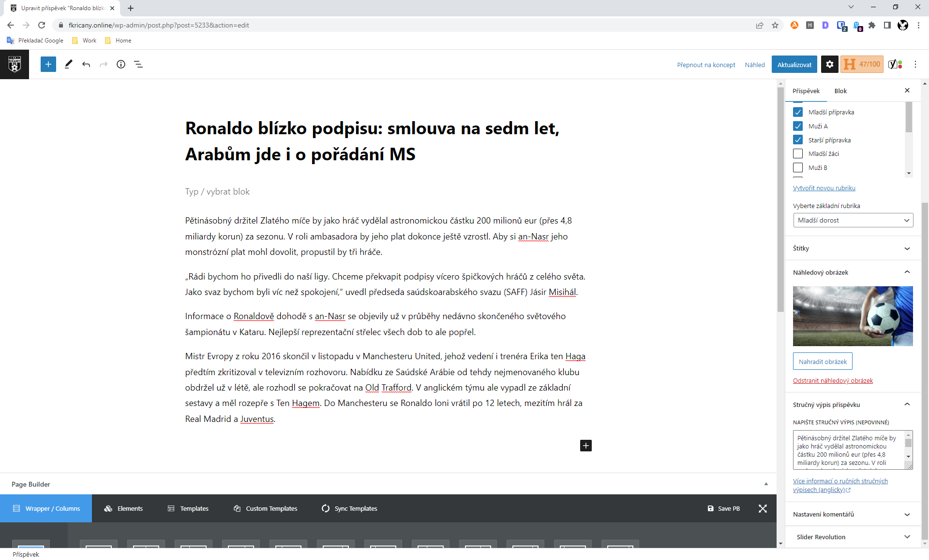
8. Klikněte na “Publikovat” nebo „Aktualizovat“, čímž se aktualita začne na příslušných stránkách webu zobrazovat.
3. U nového příspěvku vyplňte název (bude vidět v náhledu aktualit).
5. Zvolte 1-n rubrik, tedy jakých týmů se aktualita týká. Podle zvolených týmů se aktualita zobrazí na stránce příslušných týmů v sekci Aktuality.
Pozn.: homepage zobrazuje všechny aktuality bez ohledu na tým.
4. Vyplňte obsah příspěvku. (bude vidět po rozkliknutí aktuality).
6. Zvolte náhledový obrázek.
7. Doplňte krátký text (doporučuji max. několik řádků) pro náhled aktuality.

Slide 5
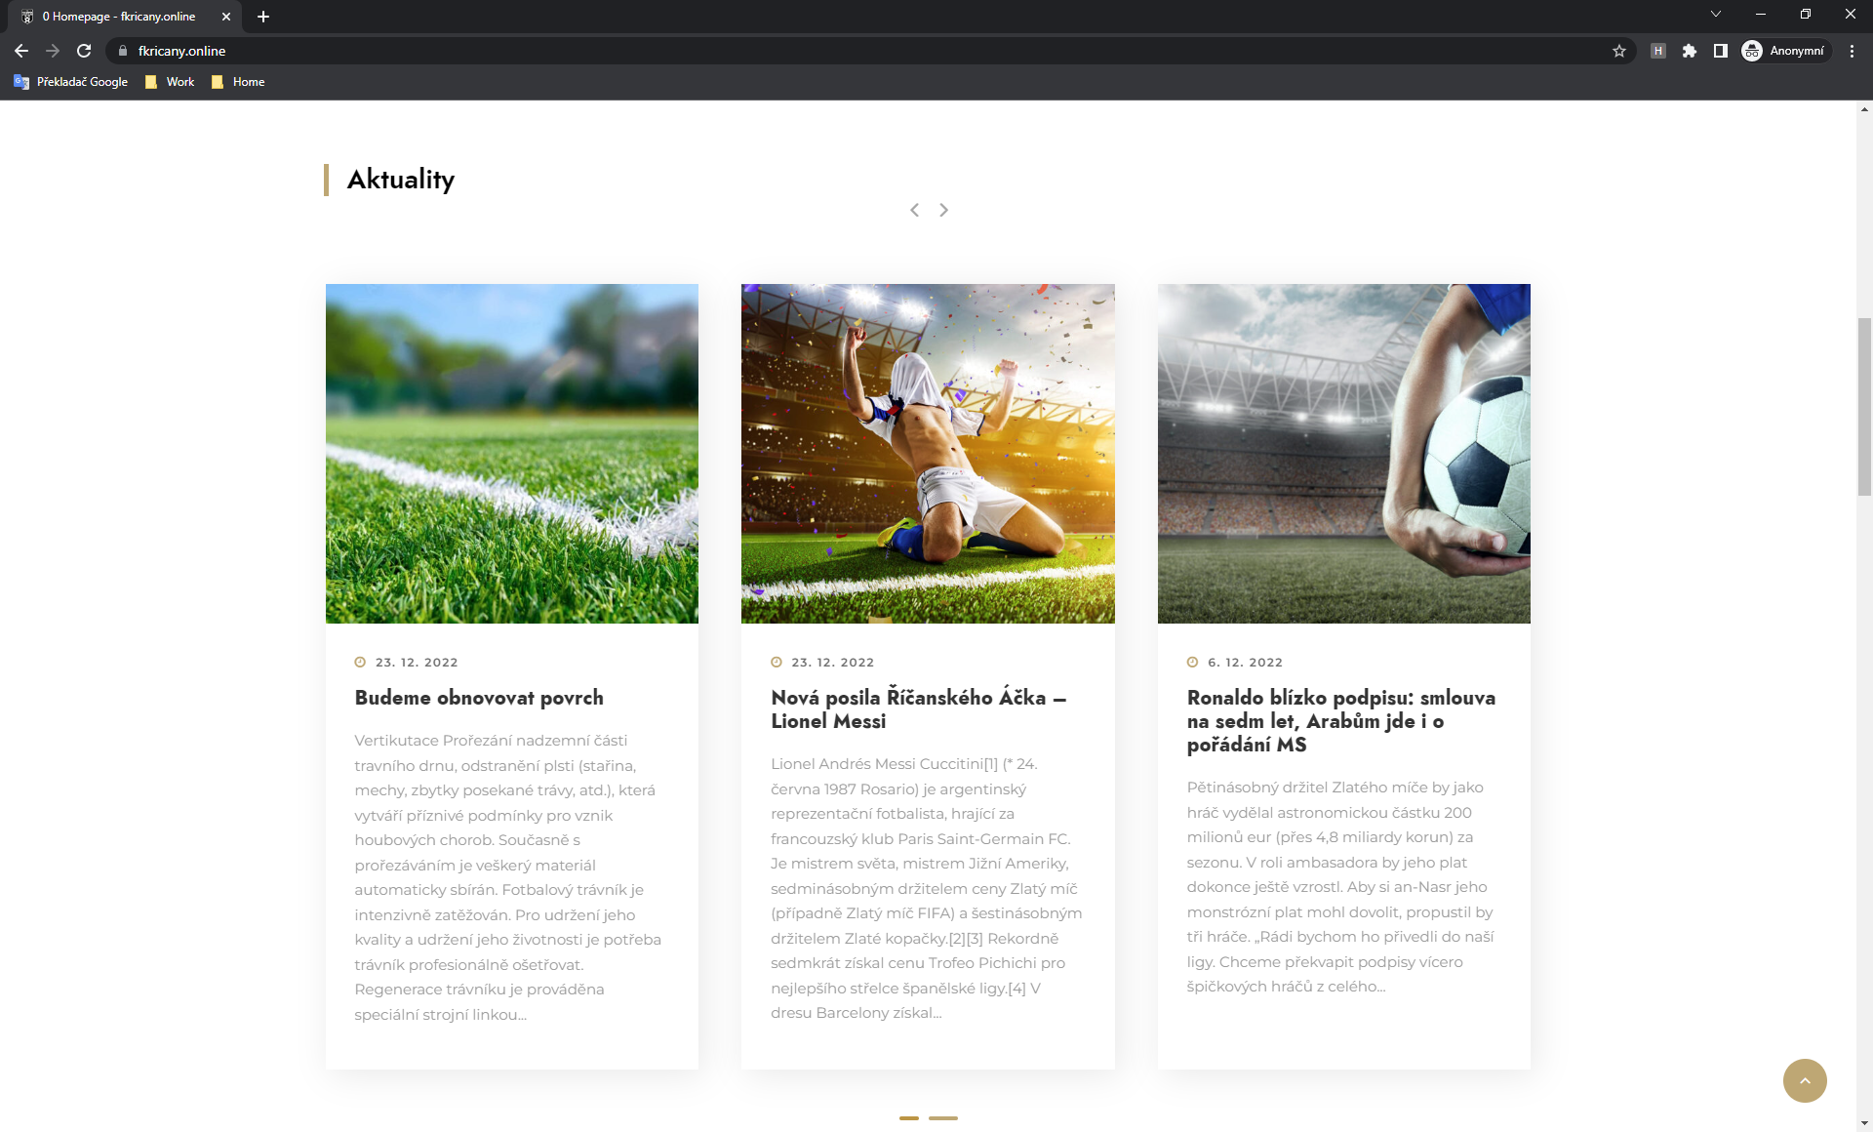
9. Aktualita se zobrazí na dané stránce podle nastavených týmů. Po kliku se zobrazí její detail, viz. další obrazovka.

Slide 6
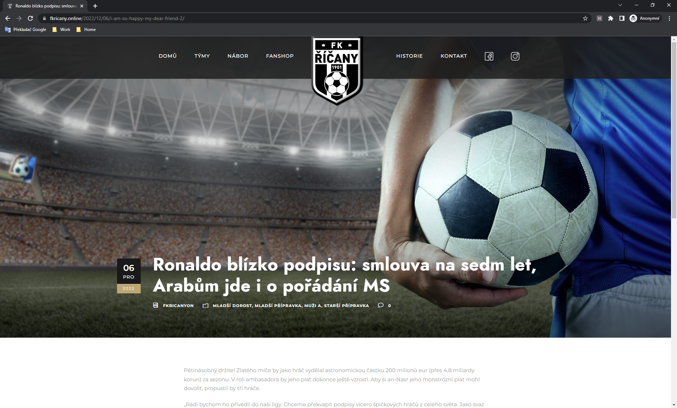
10. Detail aktuality po jejím rozkliknutí.

Slide 7
11. Aktualitu lze z galerie odebrat aniž by bylo nutné ji mazat. Hodí se pro případ opakovaného použití nebo znovu nasazení aktuality s drobně upraveným obsahem.
Po najetí myši na název se opět zobrazí možnosti. Zvolte “Rychlé úpravy”.

Slide 8
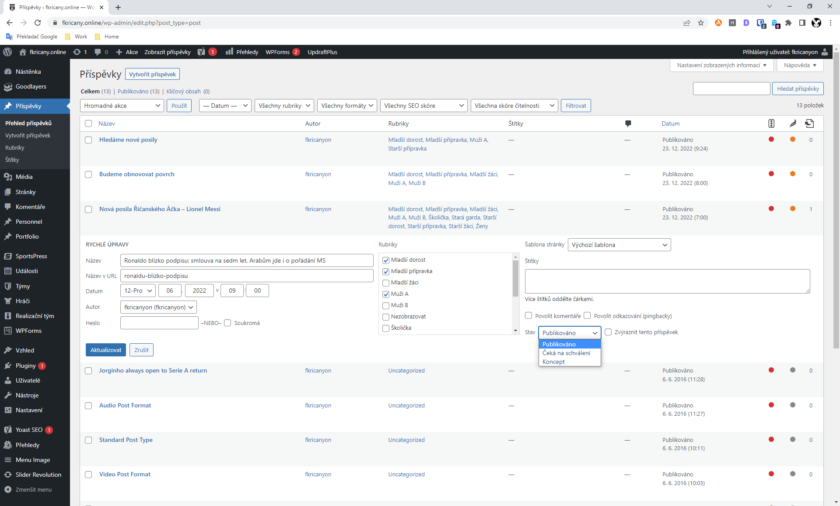
12. Změňte stav “Publikováno” na “Koncept”.
13. Kliněte na “Aktualizovat”. Poté nebude příspěvek v galeriích již dále zobrazován.
Pokud jej chcete opět zobrazit, změňte stav zpět na “Publikováno” a opět potvrďte tlačítkem “Aktualizovat”.

